Slide 1
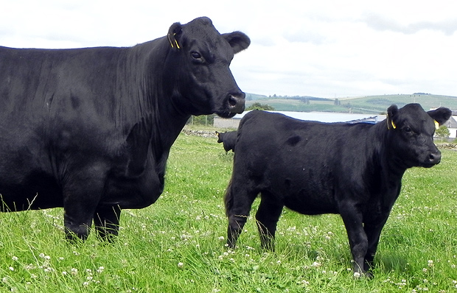
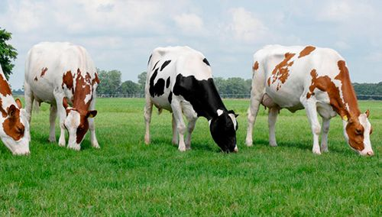
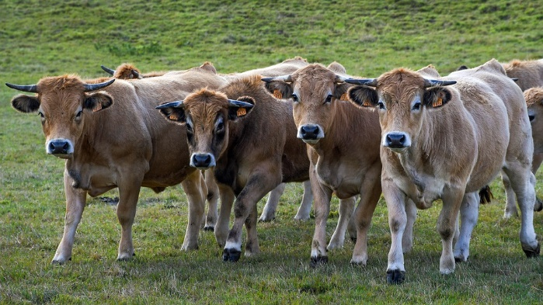
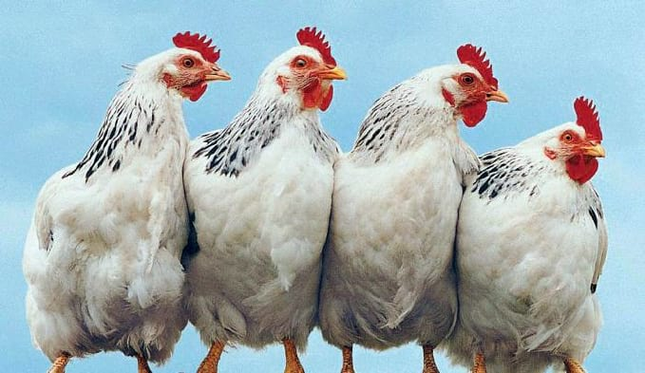
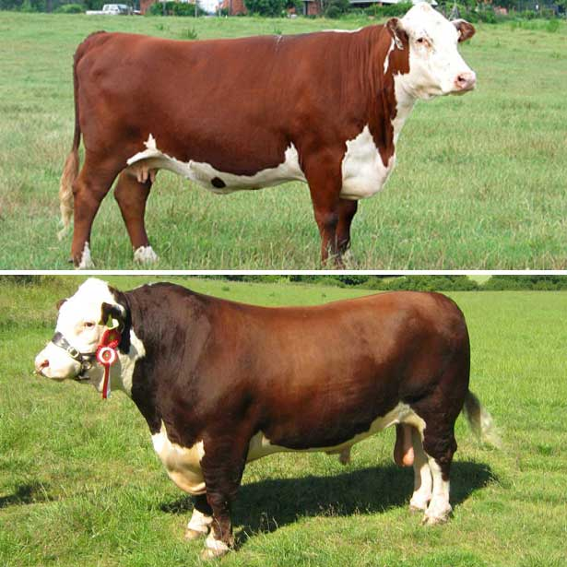
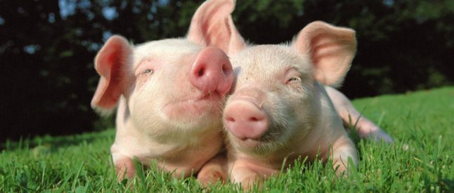
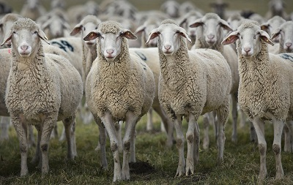
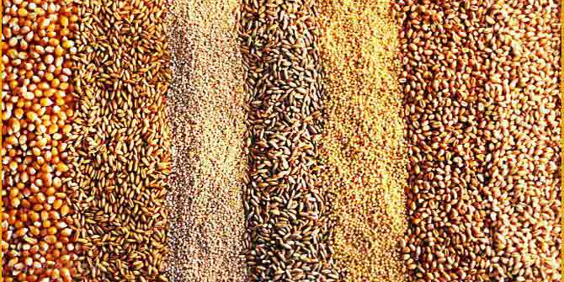
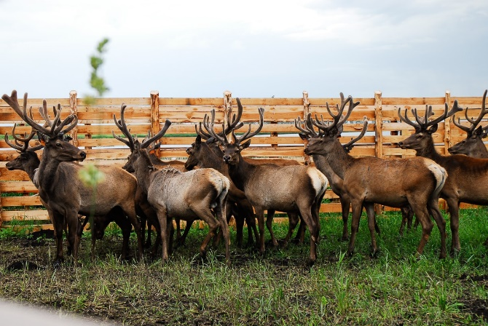
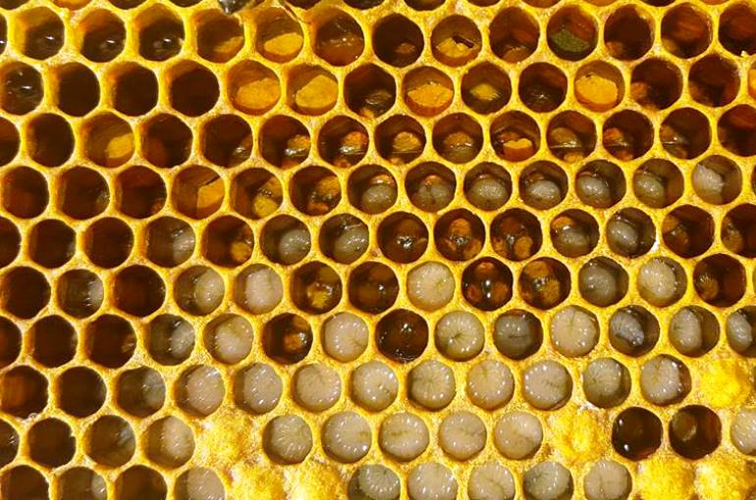
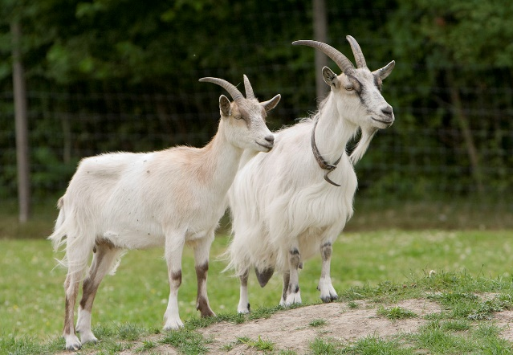
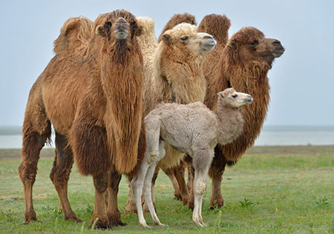
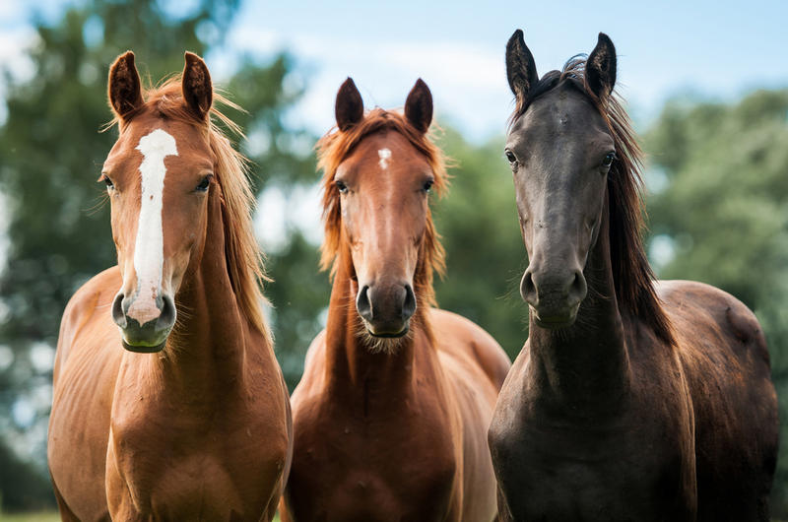
ПОДДЕРЖКА ГОСУДАРСТВА В ЖИВОТНОВОДСТВЕ
ФИЛИАЛ «АУЧНО-ИННОВАЦИОННЫЙ ЦЕНТР ЖИВОТНОВОДСТВА» ТОО «КАЗАХСКИЙ НАУЧНО-ИССЛЕДОВАТЕЛЬСКИЙ ИНСТИТУТ ЖИВОТНОВОДСТВА И КОРМОПРОИЗВОДСТВА»
МИНИСТЕРСТВО СЕЛЬСКОГО ХОЗЯЙСТВА
РЕСПУБЛИКИ КАЗАХСТАН
Астана 2019 г.

Slide 2
НАПРАВЛЕНИЯ, ПОДЛЕЖАЩИЕ СУБСИДИРОВАНИЮ
На развитие племенного животноводства
На повышение продуктивности и качества продукции
Удешевление затрат
на ведение селекционной и племенной работы КРС, овец, свиней, маралов и пчелосемей
Удешевление стоимости
на приобретение отечественного племенного КРС и зарубежного племенного маточного поголовья КРС
бычков, реализованных или перемещенных на откорм в откормочные площадки вместимостью не менее 1000 голов единовременно
на приобретение племенного суточного молодняка родительской/прародительской формы мясного направления птиц
откорма бычков для откормочных площадок вместимостью не менее 1000 голов единовременно
на приобретение племенного суточного молодняка финальной формы яичного направления птиц
производства мяса птицы (мясо бройлерной птицы, мясо индейки, водоплавающей птицы), пищевое яйцо (куриное яйцо), молока (коровье, кобылье, верблюжье), тонкорунной и полутонкорунной шерсти.
на содержание племенного барана-производителя, используемых для воспроизводства товарной отары
на содержание племенного быка-производителя мясных пород, используемых для воспроизводства стада
на приобретение племенных баранов, жеребцов и верблюдов-производителей и коз
заготовки говядины мясоперерабатывающими предприятиями, занимающимися забоем и первичной переработкой мяса крупного рогатого скота
на приобретение однополого и двуполого семени племенного быка молочных и молочно-мясных пород
реализации ягнят
Возмещение затрат
затрат на корма маточному поголовью молочного направления.
услуг племенных и дистрибьютерных центров по искусственному осеменению маточного поголовья крупного рогатого скота в крестьянских (фермерских) хозяйствах и сельскохозяйственных кооперативах, а также маточного поголовья овец в хозяйствах и сельскохозяйственных кооперативах;
субсидирование услуг по трансплантации эмбрионов
- при выделении дополнительных бюджетных средств из местного бюджета и/или при перераспределении с других бюджетных программ допускается увеличение нормативов субсидирования до 50% от утвержденного норматива по согласованию с Министерством
2

Slide 3
СУБСИДИРОВАНИЕ МЯСНОГО СКОТОВОДСТВА
Направления субсидирования
Критерии и требования:
Ведение селекционной и племенной работы
Наличие регистрации животных в ИБСПР на момент подачи заявки.
Товарное маточное поголовье
10 000 тг/гол
Использование в воспроизводстве племенных быков-производителей мясных пород (собственных или на условиях аренды) в соответствии со следующими требованиями:
1) не менее одного племенного быка - производителя на двадцать пять голов маточного поголовья;
2) использование не более двух случных сезонов подряд;
3) возрастом не менее 12 месяцев на 1 июня текущего года;
4) ранее не использованных в породном преобразовании.
с 15 апреля до 1 октября текущего года
Племенное маточное поголовье
20 000 тг/гол
1) наличие у маточного поголовья статуса племенного животного, присвоенного Республиканской палатой по соответствующей породе;
2) искусственное осеменение маточного поголовья семенем племенных быков-производителей мясных пород или использование в воспроизводстве племенных быков-производителей первой категории мясных пород.
с 20 января до 20 декабря текущего года
Приобретение отечественного племенного КРС
1) наличие у поголовья статуса племенного животного, присвоенного Республиканской палатой по соответствующей породе;
2) возраст приобретенного поголовья не превышает на момент приобретения (при приобретении внутри страны - на момент даты продажи, указанный в племенном свидетельстве; при импорте - на момент постановки скота на карантинирование у продавца (экспортера)):
телки – от 6 месяцев до 18 месяцев включительно;
нетели – до 26 месяцев включительно, со сроком стельности не более трех месяцев на момент приобретения;
быки – от 6 месяцев до 26 месяцев включительно.
150 000 тг/гол
Приобретение зарубежного племенного маточного поголовья
225 000 тг/гол
с 20 января до 20 декабря текущего года
(заявка подается в течение шести месяцев с момента приобретения)
Содержание племенного быка-производителя мясных пород, используемых для воспроизводства стада
1) наличие у оператора по аренде быков учетного номера и сертификации откормочной площадки емкостью не менее 1000 скотомест, имеющее положительное заключение специальной комиссии;
2) наличие договора аренды племенных быков-производителей оператора с хозяйством/сельскохозяйственным кооперативом или наличие протокола схода жителей населенного пункта – владельцев скота по закреплению и использованию племенных быков-производителей в общественном стаде, сформированном из поголовья личных подсобных хозяйств, по форме согласно приложению 1 к настоящим критериям;
3) использование племенных быков-производителей в соответствии со следующими зоотехническими нормативами:
- из расчета не менее одного племенного быка-производителя на двадцать пять голов маточного поголовья;
- использование не более двух случных сезонов подряд;
- возрастом не менее 12 месяцев на 1 июня текущего года
100 000 тг/гол
с 15 апреля до 1 октября текущего года
3

Slide 4
СУБСИДИРОВАНИЕ МЯСНОГО СКОТОВОДСТВА
Направления субсидирования
Критерии и требования:
Удешевление стоимости бычков, реализованных или перемещенных на откорм в откормочные площадки вместимостью не менее 1000 голов единовременно -
200 тг/кг живого веса
1) наличие регистрации животных в ИБСПР на момент подачи заявки;
2) живой вес бычков от 200 до 300 килограмм*;
3) возраст бычков от 7 до 15 месяцев включительно.
с 20 января до 20 декабря текущего года
(заявка подается в течение трех месяцев с момента получения оплаты за реализованную продукцию или с даты перемещения)
Удешевление стоимости заготовки говядины мясоперерабатывающими предприятиями, занимающихся забоем и первичной переработкой мяса крупного рогатого скота
Наличие положительного заключения специальной комиссии на мясоперерабатывающее предприятие, занимающееся забоем и первичной переработкой мяса крупного рогатого скота, имеющее:
1) собственное оборудование по забою и обвалке крупного рогатого скота с проектной мощностью не менее 100 тыс. голов в год (400 голов в смену);
2) собственную систему утилизации отходов забоя крупного рогатого скота;
3) соответствие международным стандартам качества (подтвержденных международным аудитом).
175 тг/кг говядины
(действует с 1 января 2020 года)
Удешевление затрат откорма бычков для откормочных площадок вместимостью от 1000 голов единовременно -
200 тг/кг привеса
1) наличие регистрации бычков в ИБСПР (в собственности у откормочной площадки либо по договору оказания услуг откорма бычков);
2) наличие у бычков на откорме радиочастотных ушных бирок;
3) живая масса бычков на момент постановки на откорм – не менее 200 килограмм;
4) живая масса бычков на момент реализации на убой либо за пределы страны – не менее 400 килограмм; убойная масса бычков – не менее 210 килограмм;
5) наличие положительного заключения специальной комиссии на специализированную площадку для откорма крупного рогатого скота с развитой инфраструктурой, соответствующей рекомендованным нормам технологического проектирования предприятий крупного рогатого скота мясного направления, имеющее:
карантинную площадку;
въездной дезбарьер;загоны для содержания животных;
ветрозащиту (не обязательно для южных областей);
твердое покрытие перед кормушками и поилками;
бетонные / железные кормушки или кормовые столы;
автономный источник и система водоснабжения;
автопоилки с подогревом (не обязательно для южных областей);
навозохранилище и лагуна для сбора талых вод;
кормоприготовительную и кормораздаточную технику /оборудование (дробилка/ плющилка зерна или комбикормовый цех, кормораздатчики);
хранилище для кормов;
ветеринарный пункт, раскол и фиксатор с электронными весами для КРС;
считыватель радиочастотных бирок;
трап для разгрузки и погрузки животных; наличие необходимого объема кормов и соблюдение рациона для зернового откорма бычков.
с 20 января до 20 декабря текущего года
(заявка подается в течение трех месяцев с момента получения оплаты за реализованную продукцию)
4

Slide 5
СУБСИДИРОВАНИЕ МОЛОЧНОГО И МОЛОЧНО-МЯСНОГО СКОТОВОДСТВА
Направления субсидирования
Критерии и требования:
Приобретение племенного маточного поголовья КРС:
1) наличие у маточного поголовья статуса племенного животного, присвоенного Республиканской палатой по соответствующей породе;
2) возраст приобретенного поголовья не превышает на момент приобретения (при приобретении внутри страны - на момент даты продажи, указанный в племенном свидетельстве; при импорте - на момент постановки скота на карантинирование у продавца (экспортера)):
телки – от 6 месяцев до 18 месяцев включительно;
нетели – до 26 месяцев включительно, со сроком стельности не более трех месяцев на момент приобретения;
бычки – от 6 месяцев до 26 месяцев включительно.
отечественный или импортированный из стран СНГ
150 000 тг/гол
импортированный из Австралии, США, Канады и Европы
225 000 тг/гол
с 20 января до 20 декабря текущего года (заявка подается в течение шести месяцев с момента приобретения)
Приобретение семени племенного быка молочных и молочно-мясных пород
1) наличие у маточного поголовья статуса племенного животного, присвоенного Республиканской палатой по соответствующей породе;
2) возраст приобретенного поголовья не превышает на момент приобретения (при приобретении внутри страны - на момент даты продажи, указанный в племенном свидетельстве; при импорте - на момент постановки скота на карантинирование у продавца (экспортера)):
телки – от 6 месяцев до 18 месяцев включительно;
нетели – до 26 месяцев включительно, со сроком стельности не более трех месяцев на момент приобретения;
бычки – от 6 месяцев до 26 месяцев включительно.
Однополое - 10 000 тг/доза
Двуполое – 5 000 тг/доза
с 20 января до 20 декабря текущего года (заявка подается в течение шести месяцев с момента приобретения)
Субсидирование услуги по искусственному осеменению маточного поголовья крупного рогатого скота в крестьянских (фермерских) хозяйствах и сельскохозяйственных кооперативах
1) наличие договора по оказанию услуг по искусственному осеменению маточного поголовья крупного рогатого скота семенем племенных быков-производителей молочных и молочно-мясных пород в крестьянских (фермерских) хозяйствах и сельскохозяйственных кооперативах;
2) наличие акта осеменения и обследования осемененного маточного поголовья крупного рогатого скота, по форме 1 согласно приложению 2 к настоящим критериям;
3) наличие племенного свидетельства на семя племенных быков-производителей, выданного Республиканской палатой
5 000 тг/гол
с 1 мая до 1 декабря текущего года
Субсидирование услуги по трансплантации эмбрионов
1) наличие договора по оказанию услуг по трансплантации эмбрионов маточного поголовья крупного рогатого скота в хозяйствах;
2) наличие акта трансплантации и обследования стельности маточного поголовья крупного рогатого скота;
3) наличие генетического сертификата на полученный приплод.
.
80 000 тг/гол
с 20 января до 20 декабря текущего года
5

Slide 6
СУБСИДИРОВАНИЕ МОЛОЧНОГО И МОЛОЧНО-МЯСНОГО СКОТОВОДСТВА
Направления субсидирования
Критерии и требования:
Удешевление стоимости производства молока
Наличие регистрации поголовья в ИБСПР на момент подачи заявки (за исключением сельскохозяйственных кооперативов).
Ферма от 600 голов маточного поголовья
1) ежемесячный лабораторный анализ молока по показателям жира, белка и соматических клеток (в аккредитованных лабораториях);
2) ежегодный зоотехнический анализ кормов;
3) наличие положительного заключения специальной комиссии на молочно-товарную ферму, введенной в эксплуатацию или прошедшей модернизацию с соответствующей инфраструктурой не ранее 2007 года положительного заключения специальной комиссии, имеющее:
- помещение для беспривязного содержания коров;
- доильный зал с автоматизированной доильной установкой (карусель, елочка, параллель, тандем, роботизированная машина);
- автоматизированное навозоудаление, кормораздача и поение;
- кормоцех;
- ветеринарный пункт.
Ферма от 400 голов маточного поголовья
1) ежемесячный лабораторный анализ молока по показателям жира, белка и соматических клеток (в аккредитованных лабораториях);
2) ежегодный зоотехнический анализ кормов;
3) наличие положительного заключения специальной комиссии на молочно-товарную ферму, введенной в эксплуатацию или прошедшей модернизацию с соответствующей инфраструктурой не ранее 2007 года, имеющее:
- оборудование для автоматизированного или машинного доения, включая переносные доильные установки;
- автоматизированное навозоудаление, кормораздача и поение;
- кормоцех;
- ветеринарный пункт
Ферма от 50 голов маточного поголовья
Наличие положительного заключения специальной комиссии на молочно-товарную ферму, имеющее:
- помещение для содержания коров;
- машинное доение, включая переносные доильные установки;
- ветеринарный пункт;
- фиксатор для скота.
Сельскохозяйственный кооператив:
1) собственного молокоприемного пункта, имеющего учетный номер;
2) реализация заготовленного молока на молокоперерабатывающее предприятие.
хозяйства с фуражным поголовьем коров от 600 голов – 35 тг/кг зачетного веса
хозяйства с фуражным поголовьем коров от 400 голов – 20 тг/кг зачетного веса
хозяйства с фуражным поголовьем коров от 50 голов – 10 тг/кг зачетного веса
Сельскохозяйственный кооператив - 10 тг/кг зачетного веса
с 20 января до 20 декабря текущего года
(заявка подается в течение трех месяцев с момента получения оплаты за реализованную продукцию)
Удешевление стоимости затрат на корма маточному поголовью молочного направления
1) наличие не менее 600 голов маточного поголовья, и их регистрация в ИБСПР на момент подачи заявки;
2) наличие положительного заключения специальной комиссии на молочно-товарную ферму, с соответствующей инфраструктурой (беспривязное содержание коров, доильный зал с автоматизированной доильной установкой (карусель, елочка, параллель, тандем, роботизированная машина), автоматизированное навозоудаление, кормораздача и поение, кормоцех, ветеринарный пункт), введенной в эксплуатацию не ранее 2007 года;
120 000 тг/гол
с 20 января до 20 декабря текущего года
6

Slide 7
СУБСИДИРОВАНИЕ МЯСНОГО ПТИЦЕВОДСТВА
Направления субсидирования
Критерии и требования:
Приобретение племенного суточного молодняка родительской/прародительской формы
Наличие регистрации суточного молодняка в ИБСПР на момент подачи заявки
600 тг/гол
с 20 января до 20 декабря текущего года (заявка подается в течение шести месяцев с момента приобретения)
Удешевление стоимости производства мяса птицы
1) фактическое производство от 2000 тонн птицы в год (для товаропроизводителей, осуществляющих деятельность менее 12 месяцев, фактический объем производства определяется исходя из фактически заявленного объема произведенной продукции, разделенный на период деятельности в месяцах и умноженный на 12 месяцев);
2) наличие положительного заключения специальной комиссии на птицефабрику, вновь построенная или прошедшая модернизацию по технологическому оборудованию (оборудование для содержания птиц, автоматизированная система кормления, водоснабжения, вентиляции, линии по забою птицы (убойный цех)) не ранее 2007 года;
3) наличие одного из перечисленных сертификатов (ИСО, система пищевой безопасности ХАССП).
фактическое производство от 15 000 тонн – 80 тг/кг
фактическое производство от 10 000 тонн – 70 тг/кг
фактическое производство от 5 000 тонн – 60 тг/кг
фактическое производство от 2 000 тонн – 50 тг/кг
Удешевление стоимости производства мяса индейки
200 тг/кг
с 20 января до 20 декабря текущего года (заявка подается в течение трех месяцев с момента получения оплаты за реализованную продукцию)
Удешевление стоимости производства мяса водоплавающей птицы
1) фактическое производство от 20 тонн мяса птицы в год (для товаропроизводителей, осуществляющих деятельность менее 12 месяцев, фактический объем производства определяется исходя из фактически заявленного объема произведенной продукции, разделенный на период деятельности в месяцах и умноженный на 12 месяцев);
2) наличие положительного заключения специальной комиссии на птицефабрику, имеющее:
- помещение для содержания птицы;
- оборудование для убоя.
.
40 тг/кг
с 20 января до 20 декабря текущего года (заявка подается в течение трех месяцев с момента получения оплаты за реализованную продукцию)
7

Slide 8
СУБСИДИИ ДЛЯ НАПРАВЛЕНИЯ ЯИЧНОЕ ПТИЦЕВОДСТВО
Направления субсидирования
Критерии и требования:
Приобретение суточного молодняка финальной формы яичного направления, полученного от племенной птицы
Наличие регистрации родителей суточного молодняка в Республиканской палате на момент подачи заявки
400 тг/гол
с 20 января до 20 декабря текущего года (заявка подается в течение шести месяцев с момента приобретения)
Удешевление стоимости производства пищевого яйца
1) фактическое производство от 20 миллионов штук в год (для товаропроизводителей, осуществляющих деятельность менее 12 месяцев, фактический объем производства определяется исходя из фактически заявленного объема произведенной продукции, разделенный на период деятельности в месяцах и умноженный на 12 месяцев);
2) наличие положительного заключения специальной комиссии на птицефабрику, вновь построенная или прошедшая модернизацию по технологическому оборудованию (оборудование для содержания птиц, автоматизированная система кормления, водоснабжения, вентиляции, автоматической машины для сортировки яиц) не ранее 2007 года;
3) наличие одного из перечисленных сертификатов (ИСО, система пищевой безопасности ХАССП).
фактическое производство от 200 млн. штук – 3 тг/шт
фактическое производство от 150 млн. штук – 2,7 тг/шт
фактическое производство от 100 млн. штук – 2,5 тг/шт
фактическое производство от 50 млн. штук – 2,2 тг/шт
фактическое производство от 20 млн. штук – 2 тг/шт
с 20 января до 20 декабря текущего года (заявка подается в течение трех месяцев с момента получения оплаты за реализованную продукцию)
8

Slide 9
СУБСИДИРОВАНИЕ СВИНОВОДСТВА
Направления субсидирования
Критерии и требования:
Приобретение племенных свиней
140 000 тг/гол
1) наличие регистрации поголовья в ИБСПР на момент подачи заявки;
2) возраст приобретенного поголовья (на момент постановки скота на карантинирование у продавца (экспортера)):
поголовье ремонтных свинок и хрячков – от 1 до 12 месяцев включительно.
с 20 января до 20 декабря текущего года (заявка подается в течение двенадцати месяцев с момента приобретения)
Ведение селекционной и племенной работы с маточным и ремонтным поголовьем свиней
1) наличие радиочастотных ушных бирок у поголовья.
2) наличие не менее 50 голов свиноматок, и их регистрация поголовья в ИБСПР на момент подачи заявки;
3) использование в воспроизводстве искусственного осеменения маточного и ремонтного поголовья или использование племенных хряков-производителей в соответствии с зоотехническими нормативами:
- не менее одного хряка-производителя на пятьдесят голов при ручной случке или не менее одного хряка-производителя на двести голов поголовья при искусственном осеменении;
- использование хряков-производителей не более двух лет подряд.
40 000 тг/гол
с 20 января до 20 декабря текущего года
9

Slide 10
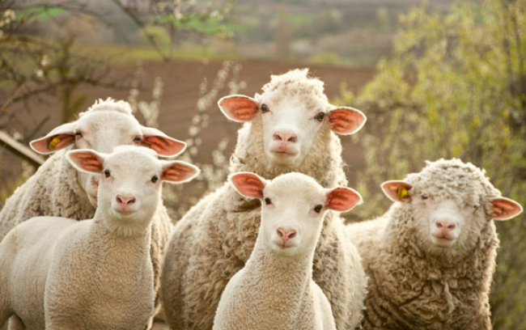
СУБСИДИРОВАНИЕ ОВЦЕВОДСТВА
Направления субсидирования
Критерии и требования:
Ведение селекционной и племенной работы
Наличие регистрации животных в ИБСПР на момент подачи заявки.
Товарное маточное поголовье
1 500 тг/гол
1) наличие у маточного поголовья статуса племенного животного, присвоенного Республиканской палатой;
2) использование искусственного осеменения маточного поголовья и (или) использование в воспроизводстве и замена на ранее не использованных в породном преобразовании племенных баранов-производителей (собственных или на условиях аренды) в соответствии со следующими требованиями:
- не менее одного барана-производителя на двадцать пять голов маточного поголовья при вольной случке и/или не менее одного барана-производителя на триста голов маточного поголовья при искусственном осеменении;
- использование барана-производителя не более двух случных сезонов подряд;
- возрастом племенных баранов-производителей на 1 сентября текущего года не менее 12 месяцев.
с 1 сентября до 1 декабря текущего года
Племенное маточное поголовье
2 500 тг/гол
Использование искусственного осеменения маточного поголовья и (или) использование в воспроизводстве и замена на ранее не использованных в породном преобразовании племенных баранов-производителей (собственных или на условиях аренды) в соответствии со следующими требованиями:
- не менее одного барана-производителя на двадцать пять голов маточного поголовья при вольной случке и/или не менее одного барана-производителя на триста голов маточного поголовья при искусственном осеменении;
- использование барана-производителя не более двух случных сезонов подряд;
- возрастом племенных баранов-производителей на 1 сентября текущего года не менее 12 месяцев.
с 1 сентября до 1 декабря текущего года
Приобретение племенных баранов-производителей
1) наличие регистрации поголовья в ИБСПР на момент подачи заявки;
2) возраст приобретенного поголовья (при приобретении внутри страны - на момент даты продажи, указанный в племенном свидетельстве; при импорте - на момент постановки скота на карантинирование у продавца (экспортера)):
бараны-производители – от 6 до 18 месяцев включительно;
маточное поголовье коз – от 6 до 18 месяцев включительно.
8 000 тг/гол
Приобретение племенного маточного поголовья коз
40 000 тг/гол
с 20 января до 20 декабря текущего года (заявка подается в течение шести месяцев с момента приобретения)
10

Slide 11
СУБСИДИРОВАНИЕ ОВЦЕВОДСТВА
Направления субсидирования
Критерии и требования:
Удешевление стоимости реализации ягнят
1) возраст ягнят на момент реализации не более пятнадцати месяцев;
2) убой ягнят на специализированном мясокомбинате или в убойных пунктах с мощностью 200 голов в смену, имеющее заключение специальной комиссии или реализация в живом виде оператору.
3 000 тг/гол
с 20 января до 20 декабря текущего года
(заявка подается в течение трех месяцев с момента получения оплаты за реализованную продукцию)
Содержание племенного барана-производителя, используемых для воспроизводства товарной отары
1) наличие у оператора маточного поголовья от 3000 голов на момент подачи заявки;
2) наличие договора оператора с товарными хозяйствами по аренде племенных баранов-производителей в отаре;
3) наличие регистрации поголовья в ИБСПР на момент подачи заявки;
4) использование племенных баранов-производителей не более двух случных сезонов в данной отаре;
5) не менее одного барана-производителя на двадцать пять голов маточного поголовья при вольной случке, или не менее одного барана-
производителя на триста голов маточного поголовья при искусственном осеменении.
10 000 тг/гол
с 1 сентября до 1 декабря текущего года
Удешевление производства тонкой и полутонкой шерсти
1) реализация тонкой и полутонкой шерсти на предприятия первичной переработки шерсти;
2) наличие оценки качества шерсти.
качество шерсти от 60 качества – 150 тг/кг
качество шерсти от 50 качества – 100 тг/кг
с 20 января до 20 декабря текущего года
(заявка подается в течение трех месяцев с момента получения оплаты за реализованную продукцию)
Организация искусственного осеменения маточного поголовья овец в хозяйствах и сельскохозяйственных кооперативах
1) наличие договора по оказанию услуг по искусственному осеменению маточного поголовья овец в хозяйствах и сельскохозяйственных кооперативах;
2) наличие акта об осеменении маточного поголовья овец, по форме 2 согласно приложению 2 к настоящим критериям.
1 000 тг/гол
с 1 мая до 1 декабря текущего года
11

Slide 12
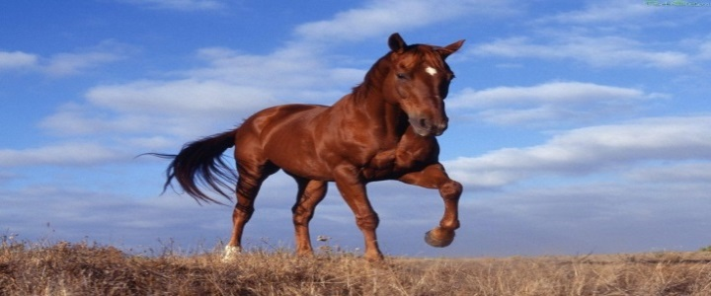
СУБСИДИРОВАНИЕ КОНЕВОДСТВА
Направления субсидирования
Критерии и требования:
Приобретение племенных жеребцов производителей продуктивного направления
1) наличие регистрации поголовья в ИБСПР на момент подачи заявки;
2) возраст приобретенного поголовья (при приобретении внутри страны - на момент даты продажи, указанный в племенном свидетельстве; при импорте - на момент постановки скота на карантинирование у продавца (экспортера)) – от 18 до 60 месяцев включительно.
100 000 тг/гол
с 20 января до 20 декабря текущего года (заявка подается в течение шести месяцев с момента приобретения)
Удешевление стоимости производства и переработки кобыльего молока
1) наличие регистрации поголовья в ИБСПР на момент подачи заявки;
2) наличие собственного маточного поголовья старше трех лет не менее 30 голов;
3) реализация молока на молокоперерабатывающее предприятие или цех по переработке молока, имеющий учетный номер;
4) годовой объем производства кобыльего молока на 1 голову дойной кобылы не должна превышать 750 килограмм.
60 тг/кг
с 20 января до 20 декабря текущего года
(заявка подается в течение трех месяцев с момента получения оплаты за реализованную продукцию)
12

Slide 13
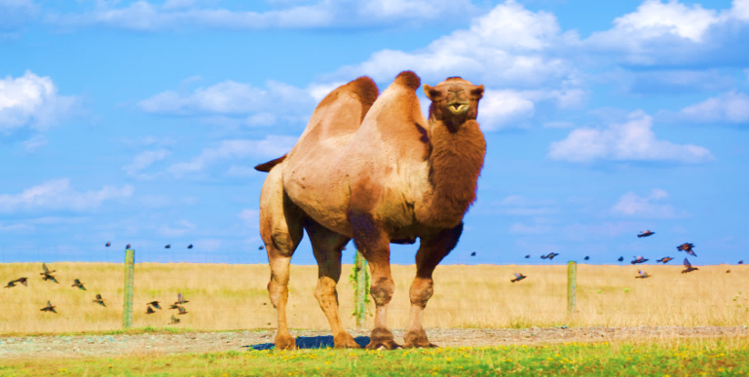
СУБСИДИИ ВЕРБЛЮДОВОДСТВА
Направления субсидирования
Критерии и требования:
Приобретение племенных верблюдов-производителей
1) наличие регистрации поголовья в ИБСПР на момент подачи заявки;
2) возраст приобретенного поголовья (при приобретении внутри страны - на момент даты продажи, указанный в племенном свидетельстве; при импорте - на момент постановки скота на карантинирование у продавца (экспортера)):
верблюды-производители – от 12 до 60 месяцев включительно
100 000 тг/гол
с 20 января до 20 декабря текущего года (заявка подается в течение шести месяцев с момента приобретения)
Удешевление стоимости производства и переработки верблюжьего молока
1) наличие регистрации поголовья в ИБСПР на момент подачи заявки;
2) наличие собственного маточного поголовья старше трех лет не менее 30 голов;
3) реализация молока на молокоперерабатывающее предприятие или цех по переработке молока, имеющий учетный номер;
4) годовой объем производства верблюжьего молока на 1 голову дойной верблюдицы не должна превышать 1500 килограмм.
55 тг/кг
с 20 января до 20 декабря текущего года
(заявка подается в течение трех месяцев с момента получения оплаты за реализованную продукцию)
13

Slide 14
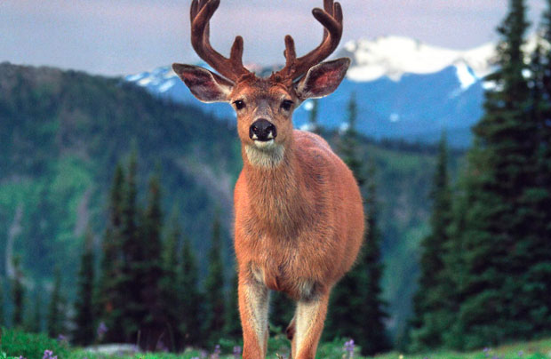
СУБСИДИРОВАНИЕ МАРАЛОВОДСТВА(ОЛЕНЕВОДСТВА)
Направления субсидирования
Критерии и требования:
Ведение селекционной и племенной работы с маточным поголовьем маралов (оленей)
1) наличие регистрации в ИБСПР и Республиканской палате;
2) использование в воспроизводстве и ротации племенных самцов-производителей в соответствии с зоотехническими нормативами:
- возраст самцов – не менее 36 месяцев на 1 сентября текущего года;
- не менее одного самца-производителя на тридцать голов маточного поголовья;
- использование самца-производителя не более двух случных сезонов подряд.
10 000 тг/гол
с 1 сентября до 1 декабря текущего года
14

Slide 15
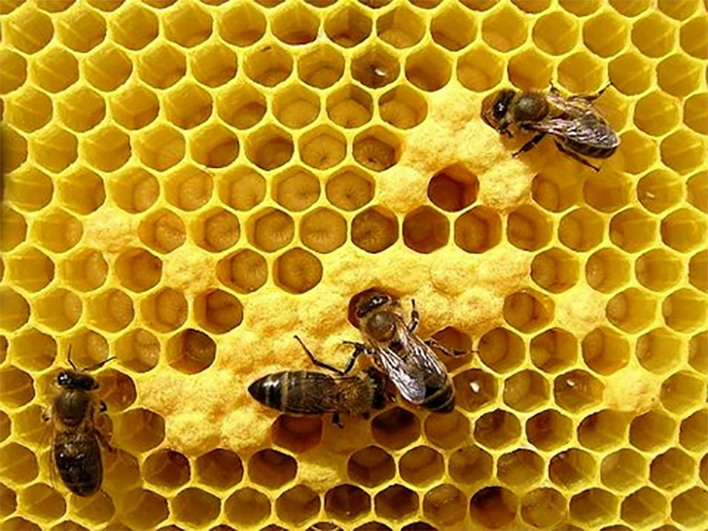
СУБСИДИРОВАНИЕ ПЧЕЛОВОДСТВА
Направления субсидирования
Критерии и требования:
Ведение селекционной и племенной работы с пчелосемьями
Наличие не менее 10 пчелосемей в ИБСПР на момент подачи заявки
5 000 тг/пчелиная семья
с 15 апреля до 1 октября текущего года
15

Slide 16
ПОРЯДОК ПОЛУЧЕНИЯ СУБСИДИЙ В ПЛЕМ.ЖИВОТНОВОДСТВЕ
СХТП направляет заявку на получение субсидий в электронном виде посредством веб-портала «электронного правительства», интегрированный с ИАС
Заявки формируются в ИАС, по результатам обработки внесенных данных в ИАС с учетом критериев, указанных в Правилах. ИАС сверяет наличие данных, указанной товаропроизводителем в заявке
2
ОТДЕЛ С\Х АКИМАТА РАЙОНа
В случае соответствия заявки товаропроизводителя критериям, в течение одного рабочего дня направляет заявку посредством ИАС в Управление области
СХТП
УПРАВЛЕНИЕ С\Х ОБЛАСТИ
1
Управление области в течение одного рабочего дня после поступления заявки направляет товаропроизводителю уведомление об одобрении заявки посредством ИАС.
3
Управление области в случае наличия средств по месяцу и направлению субсидирования, в течение одного рабочего дня с момента одобрения заявки с учетом хронологии поступления заявок формирует сводный акт по области и направляет на оплату
16

Slide 17
ПОРЯДОК ПОЛУЧЕНИЯ СУБСИДИЙ ЗА ПРОИЗВОДСТВО ПРОДУКЦИИ ЖИВОТНОВОДСТВА
СХТП подают заявки на получение субсидий в течение 3 месяцев с момента получения оплаты за реализованную продукцию, в сроки с 20 января до 20 декабря текущего года
СХТП подает заявку в электронном виде посредством портала, интегрированный с ИАС
В целях обеспечения прозрачности получения субсидий, птицефабрики/откормочные площадки вместимостью не менее 1000 голов единовременно/молочно-товарные фермы и сельскохозяйственные кооперативы/мясокомбинаты, осуществляющие забой овец получают заключение специальной комиссии на соответствие их технологическим критериям, установленными в Правилах. Состав создаваемых на уровне областей, городов Астаны и Алматы комиссий формируется из представителей: региональной палаты предпринимателей НПП «Атамекен», общественного отраслевого союза/ассоциации/республиканские палаты и специалиста Отдела. Специальная комиссия сверяет наличие соответствующей инфраструктуры предприятий и выдает заключение, сканированная копия, которой размещается в ИАС. Информация о соответствии/несоответствии, указанная в заключении вносится в ИАС.
Отдел в течение одного рабочего дня с момента получения заявки сверяет заявку товаропроизводителя на предмет соответствия, указанным условиям Правил, а также осуществляет сверку данных, указанных в заявке с прикрепленными в ИАС документами.
При соответствии указанных данных, заявка направляется в течение указанного срока в Управление области посредством ИАС.
Заявки формируются в ИАС, по результатам обработки внесенных данных в ИАС с учетом критериев, указанных в Приложении 3 к настоящим Правилам
СХТП
1
2
СХТП
ОТДЕЛ С\Х АКИМАТА РАЙОНа
УПРАВЛЕНИЕ С\Х ОБЛАСТИ
Управление области в течение одного рабочего дня после поступления заявки направляет товаропроизводителю уведомление об одобрении заявки посредством ИАС
3
Управление области, в случае наличия средств по месяцу и направлению субсидирования, в течение одного рабочего дня с момента одобрения заявки с учетом хронологии поступления заявок формирует сводный акт по области и направляет на оплату
17

